Slide 1




Les matinales de l’inclusion
Les dispositifs d’immersion en entreprise
15 Février 2022

Slide 2
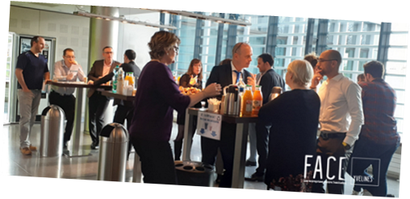

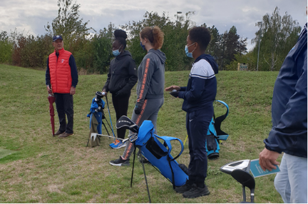
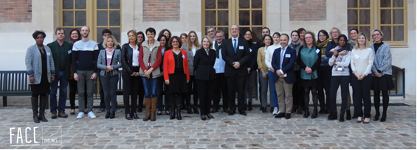
Club d’entreprises socialement engagées, localement impliquées
  3 principaux champs d’actions : l’Education, l’Emploi, l’Entreprise
  Près de 250 collaborateurs d’entreprises impliqués/an
  400 personnes accompagnées vers l’emploi / an
  400 jeunes sensibilisés et/ou accompagnés / an

Slide 3



UNE DÉMARCHE GOUVERNEMENTALE
Pour Développer et renforcer l’inclusion dans l’emploi et favoriser l’insertion professionnelle des publics les plus éloignés du marché du travail.
Engagement volontaire et réciproque de l’entreprise : choix libre des mesures et de publics
Emulation des entreprises via la création d’une dynamique territoriale
Echanges des bonnes pratiques et mise en réseau

Slide 4
UN RÉSEAU D’ACTEURS ENGAGÉS
VOLET NATIONAL
  Animé par le Haut-Commissariat à l’Emploi et l’Engagement des Entreprises
VOLET TERRITORIAL
Avec le soutien de la Préfecture et la DDETS 78
En partenariat avec les réseaux d’entreprises
En interaction avec les acteurs publics, associatifs…

Slide 5
14 THÉMATIQUES
STAGES DE 3EME pour les jeunes de QPV
DECOUVERTE de l’entreprise
APPRENTISSAGE et ALTERNANCE
PARCOURS D’INSERTION des jeunes E2C EPIDE
PARRAINAGE
EMPLOIS FRANCS
Accompagnement des RÉFUGIÉS
Insertion dans l’emploi de PERSONNES PLACÉS SOUS MAIN DE JUSTICE
IMMERSION PROFESSIONNELLE en entreprise
DEMARCHES INNOVANTES d’insertion
Accompagner & recruter des personnes en situation de HANDICAP
ENTREPRISES ADAPTÉES - ESAT
ACHATS RESPONSABLES
SIAE
ACCÈS SOLIDAIRE aux produits et services
JEUNES
EMPLOI
FORMATION
HANDICAP
ENTREPRISE SOLIDAIRE

Slide 6



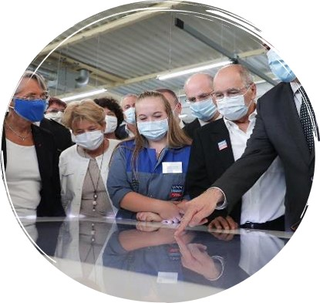
ACCOMPAGNER LES 16/25 ANS
POUR CONSTRUIRE LEUR AVENIR
Accompagner des jeunes éloignés de l'emploi en construisant des parcours d'insertion sur mesure
Faciliter l'entrée dans la vie professionnelle
Orienter et former vers les secteurs et les métiers d'avenir
#1jeune1solution

Slide 7



LES BÉNÉFICES DE L’INCLUSION POUR L’ENTREPRISE
RECRUTER AUTREMENT
« Sourcing innovant » des métiers en tension
Attirer de nouveaux talents
Apprentissage des jeunes
Anticiper et diversifier les compétences
Découverte des métiers, l’accueil
de stage
VALORISER SON IMAGE
Valoriser sa marque employeur en tant qu’entreprise socialement engagée
Parrainage, mécénat de compétences
Renforcer son ancrage territorial
Emplois francs, les QPV
INNOVER ET SE DIFFERENCIER
Accéder à de nouveaux marchés et diversifier ses partenaires et fournisseurs
Les SIAE, ESAT et EA
Engager des démarches innovantes en faveur de l’inclusion
Immersion, formation action

Slide 8






LES AVANTAGES À REJOINDRE LE CLUB
Valoriser son engagement social et sociétal auprès
  Salariés
  Candidats
  Clients
  Fournisseurs
  Pouvoirs publics
Connexion avec les acteurs de l’emploi et l’insertion selon les besoins de l’entreprise
Diffusion des offres d’emploi aux partenaires du territoire
Mise en contact entre entreprise et CFA et/ou jeune en alternance
Aide à la recherche de stagiaires
Mise en place de parrainage/mentorat
Co-organisateur de programmes d’inclusion
Centre de ressources et d’information Webinaires, les matinales de l’inclusion
Mutualisation de Bonnes Pratiques
Animer le réseau d’entreprises
Les rencontres de l’inclusion
VISIBILITÉ
MISE EN RELATION
ACCOMPAGNEMENT
ANIMATION

Slide 9



















































































































130 ENTREPRISES ENGAGÉES

Slide 10
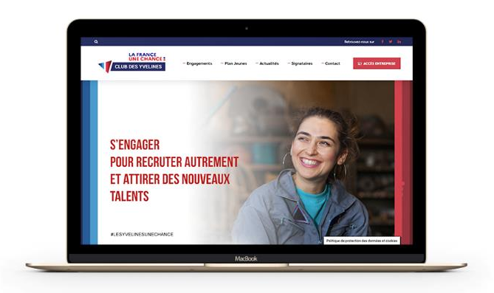
ENGAGEMENT & CONTACT
Rejoindre le club des entreprises inclusives
  Simple et rapide
  Un formulaire d’engagement sur le site
  www.lesyvelines-unechance.fr
Laurence HÉMÉDINGER
FACE Yvelines
07 62 59 20 78
l.hemedinger@fondationface.org

Slide 11
Kiosque Contrats Aidés
les différentes aides à l’embauche

Slide 12
Les dispositifs pérennes pour l’insertion à l’emploi
Période de Mise en Situation en Milieu Professionnel (PMSMP)
Objectif: Découverte d’un métier, Confirmation d’un projet professionnel, Initier une démarche de recrutement
Public visé: Toute personne inscrite à Pole Emploi, la Mission locale et Cap emploi
Employeurs: Entreprises, quels que soient leur taille et leur secteur, établissements publics ou associations
Durée: Période d’immersion dans l’entreprise allant jusqu’à 1 mois renouvelable sous conditions
Démarches: Mise en œuvre par Pôle emploi, la Mission Locale, Cap emploi et les structures d’insertion par activité économique

Slide 13
Les dispositifs pérennes pour l’insertion à l’emploi
Action de Formation Préalable au Recrutement
(AFPR)
Objectif: Aide à l’acquisition de compétences en vue d’une embauche
Public visé: Toute personne inscrite à Pole Emploi
Employeurs: Entreprises, quels que soient leur taille et leur secteur, hors particuliers employeurs, établissements publics et sociétés d'économie mixte
Conditions: CDD de 6 mois à moins de 12 mois. Pas de licenciement économique en 2021 sur le poste concerné. Formation externe, interne, ou tutorat
Aide: Prise en charge du coût horaire de la formation (5 euros/heure si interne, 8 euros/heure si externe) jusqu’à 400 heures maximum
Financement Pôle emploi, sans cofinancement possible
Démarches: Mise en œuvre par Pôle emploi

Slide 14
Les dispositifs pérennes pour l’insertion à l’emploi
Préparation Opérationnelle à l’Embauche
(POE)
Objectif: Aide à l’acquisition de compétences en vue d’une embauche
Public visé: Toute personne inscrite à Pole Emploi
Employeurs: Entreprises, quels que soient leur taille et leur secteur, hors particuliers employeurs, établissements publics et sociétés d'économie mixte
Conditions: CDD de plus de 12 mois ou CDI. Pas de licenciement économique en 2021 sur le poste concerné. Formation externe, interne, ou tutorat
Aide: Prise en charge du coût horaire de la formation (5 euros/heure si interne, 8 euros/heure si externe) jusqu’à 400 heures maximum
Cofinancement OPCO possible
Démarches: Mise en œuvre par Pôle emploi

Slide 15
Illustration de POE avec l’opco AKTO

Slide 16
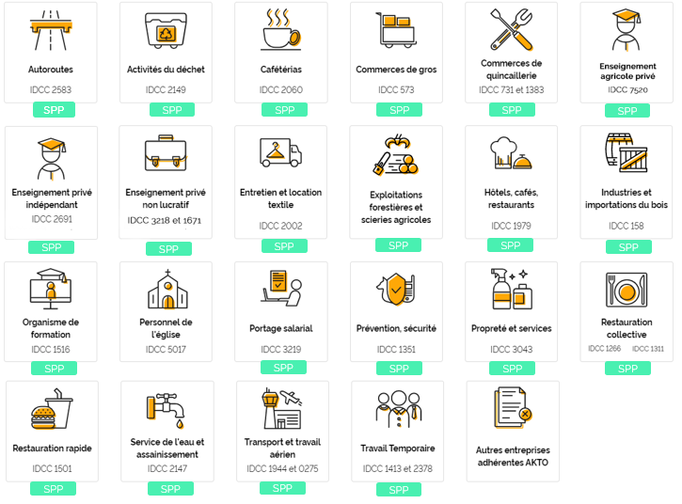

AKTO réunit 27 branches professionnelles* et 21 SPP
72 772 établissements (siret) en IDF
Nombre d’établissements principaux par départements en Ile-de-France - Effectifs 2021 - Data d’avril 2021 extraite des cinq SI - Référentiel AKTO en cours
Elles ont en commun des métiers :
où l’humain est au cœur des prestations,
où la « maîtrise des compétences techniques » et le « relationnel » sont au cœur des prestations,
et qui font face à des mutations et des enjeux de transformation.
* Périmètre identique à l’arrêté d’agrément d'AKTO (31 IDCC, mais fusion de CCN)

Slide 17





Nombre d’entreprises IDF par branches
Commerces de Gros
10 968 Etablissements
13,1 %
Propreté
5 446 Etablissements
6,5 %
Info Doc :
Nombre d’établissement (principaux et secondaires) par branches en Ile-de-France
Effectifs 2021
Data d’avril 2021 extraite des cinq SI
Référentiel AKTO en cours
TOP 5 des branches IDF
Hôtels Cafés Restaurants
39 285 Etablissements
46,8 %
Restauration Rapide
8 951 Etablissements
10,7 %
Travail Temporaire
2 915 Etablissements
3,5 %

Slide 18




Les métiers dans les branches des entreprises AKTO
- Equipier de collecte
- Agent de centre de Tri
- Conducteur de matériel de collecte, d’enlèvement, de nettoiement
Les personnels navigants :
- pilotes
- personnels navigants commerciaux
Les personnels au sol :
- Mécanicien avion,
- Agent d’escale commercial dans les aéroports,
- Agent de piste, bagagiste,
-Technicien d’exploitation,
- Commercial vente, relation client,
- Chef d’escale,
- Ingénieur.
6 familles de métiers :
Création
Concepteur(rice) de produits/services
Production
Agent de maintenance, Agent de production de traitement de linge…
Qualité
Responsable Qualité,
Commercialisation
Acheteur(se), Assistant(e) Commercial(e) Clientèle, Responsable Développement Commercial, …
Métiers supports
Logistique : Conducteur(rice) livreur(se).
agents d’exploitation,
chimistes,
chargés de clientèles,
téléconseiller,
releveur,
agent/technicien/ingénieur/responsable réseau,
opérateur/technicien/responsable maintenance, chargé d’ordonnancement…

Slide 19




Les métiers dans les branches des entreprises AKTO
Principaux métiers des personnels de droit privé par grandes familles professionnelles
Vie scolaire
Personnel d’éducation, éducateur de vie scolaire, responsable de vie scolaire…
Fonctions de gestion administrative et financière
Secrétaire, comptable, attaché de gestion, économe…
Entretien et maintenance des biens et équipements
Agents de service et d’entretien, employé des espaces-verts…
Restauration: Cuisinier…
Autres fonctions techniques et services
Chargé(e) de formation
Conseiller / Conseillère en formation
Gestionnaire de formation
Concepteur e-learning
Chargé de facturation H/F
Formateur / Formatrice
Auditeur Qualiopi salarié
Concepteur / Conceptrice pédagogique e-formation (H/F)
Ingénieur pédagogique H/F
Agent de sécurité
Agent de sécurité cynophile
Agent de sécurité magasin
Agent des services de sécurité incendie
Agent de sécurité opérateur en centrale de télésurveillance
Agent de sûreté aéroportuaire

Slide 20


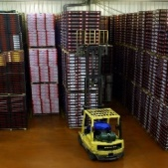

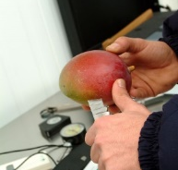
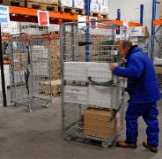
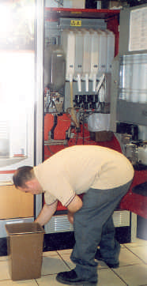

Les métiers dans les branches des entreprises AKTO
Des métiers en tension dans plusieurs secteurs Services, Transport, Industrie, BTP, Commerce
Service : Aide-soignant.e, Comptable, Cuisinier.ère, Développeur.euse informatique, Mécanicien.ne; Serveur.euse
Transport : Cariste, Chauffeur.euse routier.ère, Préparateur.trice de commandes
Industrie : Chaudronnier.ère, Technicien.ne de maintenance, Tourneur.euse-fraiseur.euse, Soudeur.euse
BTP : Coffreur.euse bancheur, Conducteur.trice d’engins, Electricien.ne, Maçon.ne, Menuisier.ère, Plombier.ère
Commerce
Des métiers permanents
Consultant.e
Chargé.e d’accueil
Responsable d’agence
Chargé.e de recrutement
Commercial.e
Chargé.e de gestion
Secteur Logistique
Cariste
Magasinier
Chauffeur Livreur
Secteur Inter industriel
Mécanicien automobile
Approvisionneur de distributeur automatique
Secteur Alimentaire
Acheteur Vendeur Carreau
Agréeur

Slide 21

Préparation Opérationnelle à l’Embauche Collective
(POEC)
Objet : Dispositif de financement d’une formation préalable au recrutement collectif
Objectif : Former des demandeurs d’emploi selon les compétences attendues par une ou plusieurs entreprises et les exigences liées au poste à pourvoir. La POEC doit permettre un retour à l’emploi immédiat en CDD de 6 mois minimum, en CDI ou en alternance (dans ce dernier cas, le programme de la POEC sera construit en cohérence et en articulation avec la certification visée en alternance)
Durée : Jusqu'à 400H (dont 30% maximum de stage en entreprise possible)
Dérogation pour le TP Conducteur PL (434h) et le TP Agent Cynophile (490 h)
Formations éligibles : Professionnalisante (attestation de compétences), certifiante (CQP, TFP, Titre pro…), préparatoire à l’alternance
Public : Demandeur d'emploi inscrit à Pôle Emploi
Entreprises : entreprise adhérente à AKTO et à jour de ses contributions
Montage financier : Prise en charge à 100% (selon les taux définis par les Branches) par le PIC (Programme d'Investissement dans les compétences) porté par Pôle Emploi
Cofinancement : Aucun – L’entreprise peut néanmoins cofinancer, selon le taux de prise en charge accordé qui génèrerait un reste à charge. AKTO a ici un rôle de régulateur des coûts de formation

Slide 22
INSERTION PAR LE SPORT
(Ex Terre d’emploi)
Objet : Ce programme vise à former, à coacher et à professionnaliser des demandeurs d'emploi éloignés de l'emploi, dits "invisibles", issus des Quartiers prioritaires de la Ville (QPV), en utilisant les valeurs et la pratique du sport comme leviers d'insertion.
La POEC doit permettre un retour à l’emploi immédiat en CDD de 6 mois minimum, en CDI ou en alternance (dans ce dernier cas, le programme de la POEC sera construit en cohérence et en articulation avec la certification visée en alternance)
OF retenu par marché public : PASS'SPORT POUR L'EMPLOI
Ce programme s'articulera toujours autour de 2 prestataires :
    L'organisme de formation "porteur" (titulaire du marché public) qui dispense les modules d'insertion par le sport et assure toute la coordination avec les différents acteurs du projet (Pôle emploi, AKTO...)
    L'organisme de formation "co-traitant" qui dispense la formation au métier visé et répondant aux besoins de recrutement exprimés, en amont du projet, par des entreprises du périmètre AKTO
Public : Demandeurs d'emploi, issus principalement des QPV, NEET, invisibles (inscription à Pôle Emploi obligatoire)
Durée : 400h maximum (dont 30% maximum de stage en entreprise possible)
Entreprises : Toute entreprise adhérente à AKTO et à jour de ses contributions – Un courrier d’engagement de recrutement doit être signé par l’entreprise partenaire
Montage financier : Pise en charge à 100% par le PIC Pôle Emploi

Slide 23
POEI Tiers de Confiance
La POEI vise à combler l'écart entre les compétences détenues par le demandeur d’emploi et celles que requiert le poste visé
La POEI finance une formation nécessaire à l’acquisition des compétences requises pour occuper un emploi correspondant à une offre déposée auprès de Pôle emploi.
La POEI Tiers de confiance ne doit pas se substituer au dispositif POEC qui finance en priorité des groupes de 5 à 6 personnes minimum, ni aux POEI (dites papier) gérées et financées entièrement par Pôle Emploi (mais limitées à 8€TTC/h)
La POEI Tiers de confiance doit financer en priorité des projets innovants, des fonctions support par exemple, ou de plus faible volumétrie que les POEC (sont donc exclues par exemple des actions liées à des ouvertures de restaurant ; des cohortes d’agents de sécurité ou de préparateurs de commande…)
La POEI Tiers de confiance vise à faciliter et simplifier l’accès aux dispositifs d‘aide à l’embauche des entreprises de moins de 50 salariés en particulier et toucher de nouvelles entreprises.
Entreprise : Toute entreprise quelle que soit son effectif, ayant déposé son offre d’emploi à Pôle Emploi
Une priorité est donnée aux TPE/PME n’ayant pas l’habitude d’utiliser ce dispositif pour recruter
  Être à jour de ses cotisations sociales ou bénéficier d’un échéancier de remboursement et de ses contributions d’assurance chômage.
  Ne pas avoir procédé à un licenciement économique dans les 12 derniers mois
  Ne pas avoir bénéficié de dispositifs POEI sans respecter ses engagements contractuels vis-à-vis de bénéficiaire(s)
  Selon le taux appliqué et le coût pédagogique validé, l'entreprise peut cofinancer l'action
Type de contrat éligible à l’issue de la POEI :
  CDD 12 mois minimum
  CDI ou CDII
  Contrats en Alternance de 12 mois minimum
  Type de formation : professionnalisante (Attestation de compétences), ou certifiante (CQP, TFP, TP…), ou préparatoire à l’alternance
Public : Demandeur d’emploi inscrit et actualisé à Pôle Emploi
Durée de la formation :
  400 heures maximum (pouvant inclure une période de stage en entreprise - sans dépasser 50% maximum de la durée de l’action)
Dispositif ouvert à toutes les branches

Slide 24
Programmation des POEC
Branches | Nbre de session | Nbre de Stagiaire
ENTRETIEN TEXTILE | 4 | 36
AGENT POLYVALENT DE PRESSING | 4 | 36
HCR | 10 | 116
COMMIS DE CUISINE | 5 | 57
EMPLOYE D'ETAGE | 1 | 15
RECEPTIONNISTE | 1 | 15
SERVEUR EN RESTAURANT | 2 | 29
PROPRETE | 1 | 15
AGENT DE PROPRETE ET D'HYGIENE | 1 | 15
RESTAURATION COLLECTIVE | 8 | 22
AGENT DE RESAURATION | 3 | 10
COMMIS DE CUISINE | 2 | 12
EMPLOYE TECHNIQUE DE RESTAURATION | 2 | 24
RECAPE | 1 | 24
RRESTAURATION RAPIDE | 8 | 70
EMPLOYE POLYVALENT DE RESTAURATION | 8 | 48
SECURITE | 58 | 605
AGENT DE SECURITE | 30 | 334
AGENT DE SECURITE CYNOPHILE | 2 | 19
AGENT DE SURETE AEROPORTUAIRE | 24 | 253
OPERATEUR DE SECURITE A DISTANCE | 1 | 5
PROTECTION PHYSIQUE DES PERSONNES | 1 | 6
TEMPS PARTAGE | 1 | 12
OUVRIER D'ENTRETIEN DES ESPACES VERTS | 1 | 12
TOTAL | 90 | 876

Slide 25
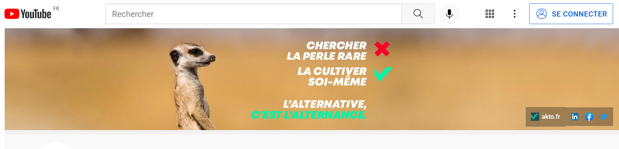

Les métiers de nos branches :
Chaîne You tube AKTO
  Le métier de barman : https://youtu.be/jXGik68NQ9Y
  Le métier de chef cuisinier : https://youtu.be/tY1IYD2DI0I
  Le métier de commis de cuisine : https://youtu.be/cWXIbggvajA
  Le métier de concierge d’hôtel : https://youtu.be/KF2w17yROJ0
  Le métier de crêpier : https://youtu.be/3J78sUh3de8
  Le métier de directeur d’hôtel : https://youtu.be/4KXTV4wsCk0
  Le métier d’employé de hall : https://youtu.be/Y4wTV65AcOI
  Le métier d'employé de restauration : https://youtu.be/BoA0_zD64Lc
  Le métier d'employé qualifié de restauration : https://youtu.be/o9bX7gACRHU
  Le métier d'exploitant en restauration : https://youtu.be/2l5W68W1vQ4
  Le métier de gouvernante d'Ephad : https://youtu.be/DPtrKg3SmmY
  Le métier de gouvernant d'hôtel : https://youtu.be/uTuBGWRElwA
  Le métier d'hydrotechnicien / hydrothérapeute : https://youtu.be/JGFeJ4Fw7g0
  Le métier de pâtissier de restaurant : https://youtu.be/7VBnutQhQG8
  Le métier de pizzaiolo : https://youtu.be/P0m84KPcGnU
  Le métier de plongeur officier de cuisine : https://youtu.be/aiVdk_MUWdA
  Le métier de réceptionniste d'hôtel : https://youtu.be/z1nVkYUAHck
  Le métier de sommelier : https://youtu.be/76f8fYgNoE4
  Le métier de SPA manager : https://youtu.be/9oRnIU0zp
Branche
HCR

Slide 26
CONTACTS AKTO IDF
Henrique PERES
Chef de projets
henrique.peres@akto.fr
06 07 13 88 36
Thao NGUYEN
Responsable du Pôle Expertise et projets
thao.nguyen@akto.fr

Slide 27
Contexte
Le gouvernement a annoncé le 23 juillet 2020 le plan #1 jeune1 solution
pour accompagner les jeunes au sortir de la crise de la Covid-19,
ce plan fait partie du plan de relance annoncé le 3 septembre 2020 :
Un plan d’envergure doté d’une enveloppe de 7 Mds €, couvrant l’amplification de mesures existantes et des actions nouvelles. Ce plan est le 1 er volet du grand Plan de relance, car protéger les jeunes est l’une des priorités du Gouvernement.
Un plan orienté Entreprises, Formation et Insertion, destiné à tous les jeunes qui arrivent sur le marché du travail (jeunes diplômés, jeunes peu qualifiés, décrocheurs scolaires…). 3 axes :
            ➢ Faciliter l’entrée dans la vie professionnelle
            ➢ Orienter et former vers les secteurs / métiers d’avenir
            ➢ Accompagner les jeunes éloignés de l’emploi en construisant 300 000 parcours d’insertion

Slide 28
Les Dispositifs Conjoncturels
L’aide exceptionnelle à l'embauche de jeunes
en alternance
Objectif: Aide pour la 1ère année d’exécution d’un contrat en alternance ( apprentissage- professionnalisation).
Public visé: Jeunes de moins de 30 ans (à la signature) sauf TH. Du CAP au master.
Employeurs: Toutes les entreprises de moins de 250 salariés et celles de plus de 250 salariés sous conditions.
Conditions: Contrat d’apprentissage CDI-CDD ou professionnalisation temps plein sauf exception signés entre le 1er Juillet 2020 et le 30 Juin 2022.
Aide: 5000 euros pour les mineurs et 8000 pour les majeurs jusqu’à 29 ans. Versements mensuels.
Démarches: Aide automatique à réception du CERFA par l’OPCO

Slide 29
Les Dispositifs Conjoncturels
Le Parcours emploi compétences
L’objectif du Pec est l’insertion professionnelle des personnes éloignées du marché du travail. C’est un tremplin, une étape.
Nous souhaitons vous rappeler l’importance de l’entretien tripartite: employeur, De et conseiller référent qui permet de formaliser les engagements, identifier les compétences à développer et parcours de formation.
L’arrêté préfectoral n’a pas vocation à fixer les critères d’éligibilité: c’est le rôle du conseiller référent.
Les repères des DE pouvant être éligibles: absence d’activité, perte de confiance, besoin de remobilisation, risque d’exclusion du marché du travail, DELD, besoin de consolider les compétences savoir-être.
Le Parcours doit être sécurisé via le suivi ( livret dématérialisé et entretiens mi-parcours et sortie).

Slide 30
Les Dispositifs pérennes pour l’insertion à l’emploi
Le PEC CIE (contrat initiative emploi) jeunes
Objectif: Parcours d’accompagnement tripartite pour les personnes éloignées du marché de l’emploi.
Public visé: Jeunes de moins de 26 ans , jeunes TH de moins de 31 ans.
Employeurs: Secteur Marchand
Conditions: CDI ou CDD d’au moins 6 mois avec minimum 20H/ hebdo et un maximum de 35H pris en charge.
Aide: 47% du Smic pris en charge par l’état.
Démarches: Mise en œuvre par Pôle emploi, Mission Locale et Cap emploi /
Paiement ASP portail Syllaé

Slide 31
Les dispositifs pérennes pour l’insertion à l’emploi
L’emploi Franc
Objectif: Aide pour l’insertion des personnes résidants en Quartiers Prioritaires de la Ville
Public visé: Toute personne résidant en QPV à la signature du contrat et inscrite à Pole Emploi
Employeurs: Entreprises, quels que soient leur taille et leur secteur, hors particuliers employeurs, établissements publics et sociétés d'économie mixte
Conditions: CDI ou CDD de 6 mois et plus. Pas de licenciement économique en 2020 sur le poste concerné
Aide: CDI : 15 000 € sur 3 ans (5 000 € sur 3 ans) CDD > 6 mois : 5000 € sur 2 ans (2 500 € la 1ère année et 2 500 € la suivante)
Démarches: Formulaire à renseigner par l’employeur et à transmettre à PES:
emploisfrancs.pole-emploi@tessi.fr

Slide 32
CONTACT
Lignes directes des services relations entreprises
3995 (Afin d’obtenir le service entreprise qui vous est rattaché)
AGENCE | ADRESSE MAIL | LIGNE DIRECTE
Plaisir | entreprise.plaisir@pole-emploi.net | 01 30 81 67 83
Mantes-la-Jolie | entreprise.mantes-la-jolie@pole-emploi.net | 01 30 63 85 79
Les Mureaux | entreprise.les-mureaux@pole-emploi.net | 01 30 22 90 82
Saint-Germain-en-Laye | entreprise.st-germain-en-laye@pole-emploi.net | 01 39 04 26 80
Versailles | entreprise.versailles@pole-emploi.net | 01 39 07 06 91
Poissy | entreprise.poissy@pole-emploi.net | 01 30 74 90 83
Rambouillet | entreprise.rambouillet@pole-emploi.net | 01 34 83 61 62
Trappes | entreprise.trappes@pole-emploi.net | 01 30 13 20 26
Sartrouville | entreprise.sartrouville@pole-emploi.net | 01 61 04 14 48
Conflans-Sainte-Honorine | entreprise.conflans-ste-honorine@pole-emploi.net | 01 39 72 13 27
Guyancourt | entreprise.guyancourt@pole-emploi.net | 01 61 37 21 99

Slide 33

Témoignage d’entreprise
Estelle DERRIEN - DRH

